Slide 1
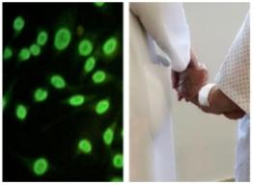
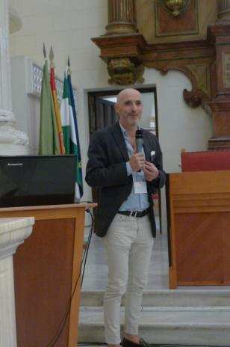
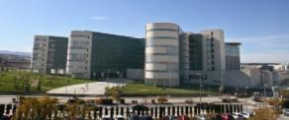
IX SEMINARIO DE AUTOINMUNIDAD DE AADEA
La enfermedad tromboembólica venosa en pacientes con enfermedades autoinmunes sistémicas
ENFERMEDADES AUTOINMUNES SISTÉMICAS CON RIESGO TROMBOEMBÓLICO
José Luis Callejas Rubio
Unidad de Enfermedades Sistémicas
Hospital San Cecilio de Granada

Slide 2
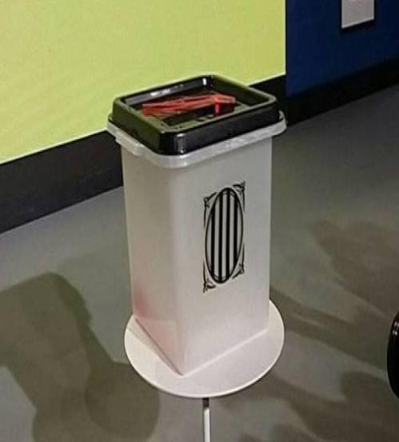
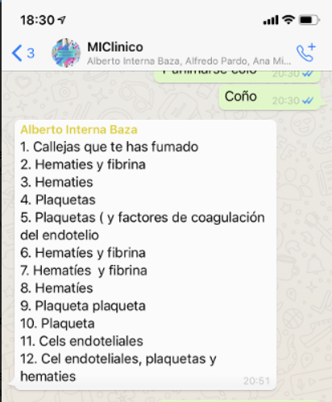
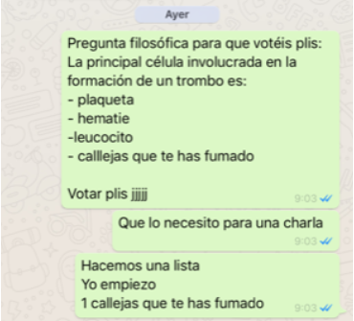

Slide 3
¿Cómo se dice eyaculación precoz en chino?
YATÁÁÁÁÁ

Slide 4
…TODAS

Slide 5
¿y mujer insatisfecha?
COOOMOQUEYATÁÁÁÁÁ

Slide 6
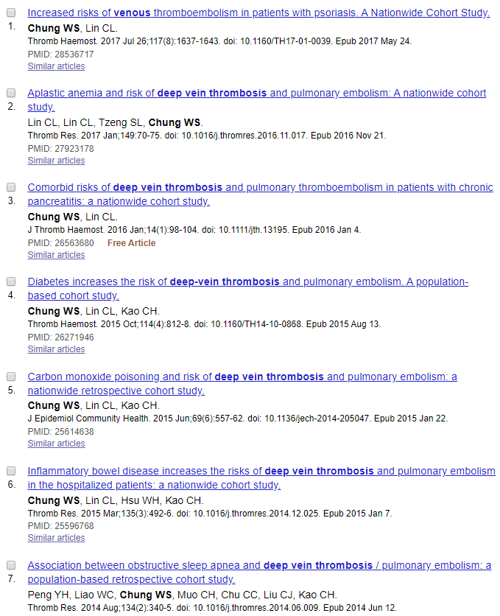
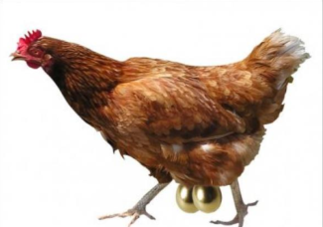

Slide 7
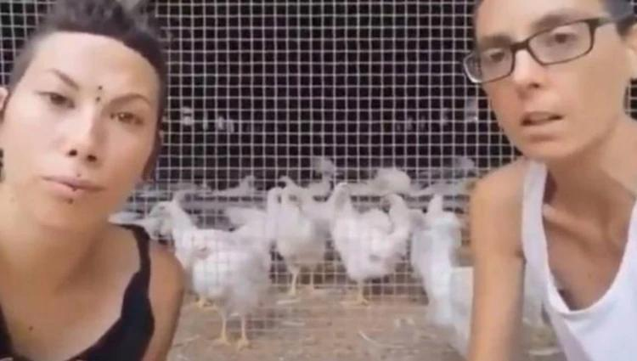

Slide 8
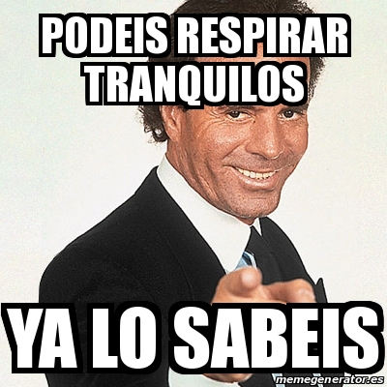
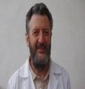
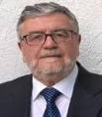
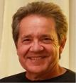
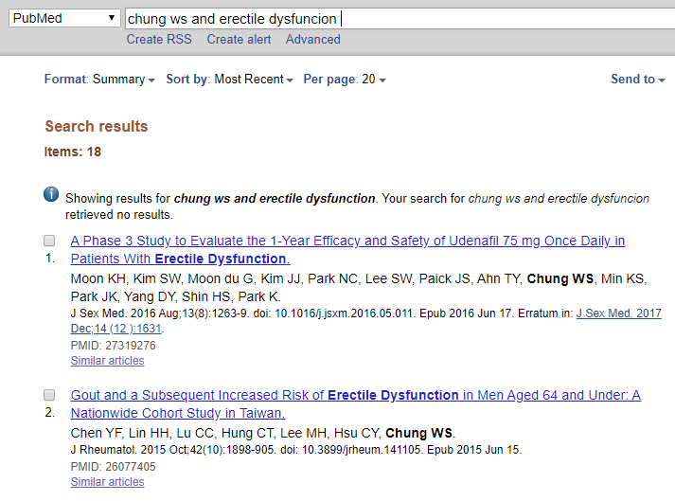

Slide 10
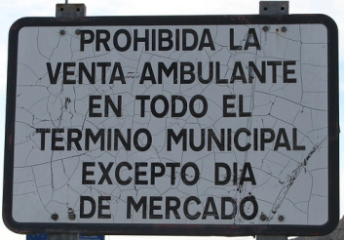
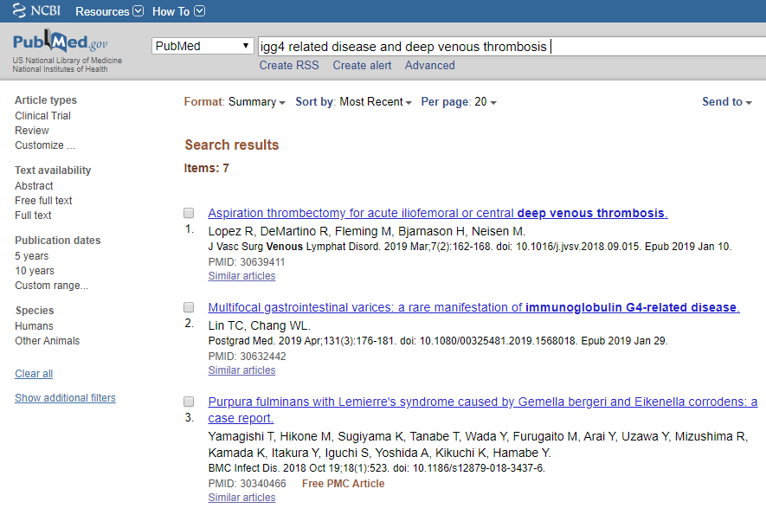

Slide 11
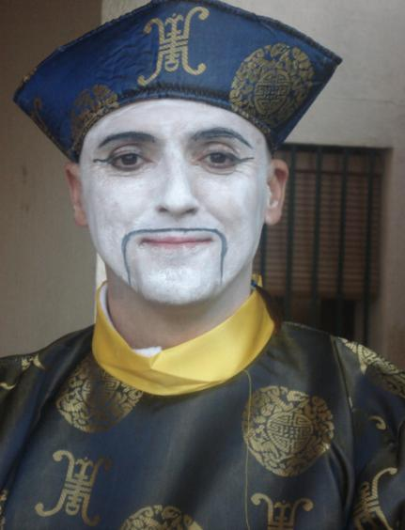
PLANTEAR ESTUDIO A AADEA
RIESGO ETEV EN IgG4-RD

Slide 12
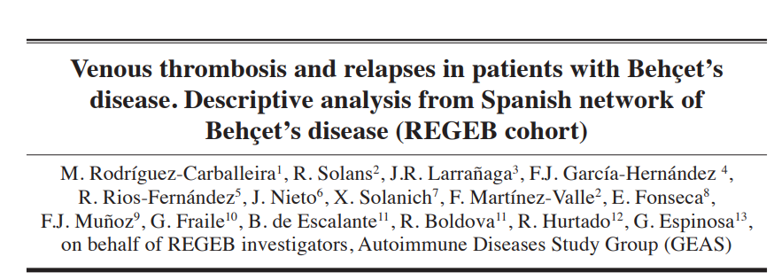

Slide 13
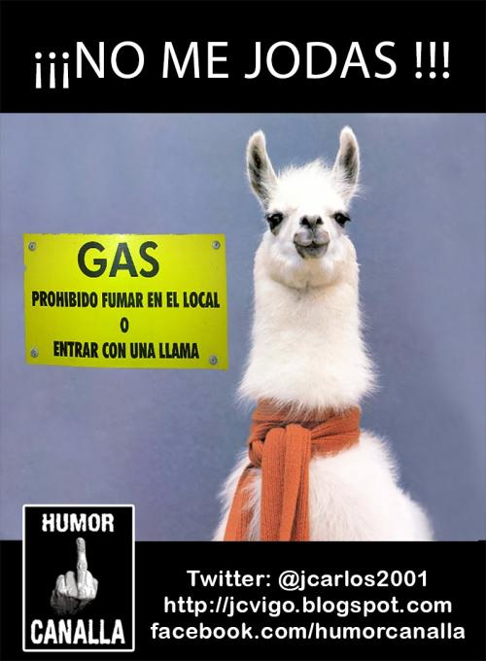
Dr. Jódar
EL “CHUNG” DE JAEN

Slide 15
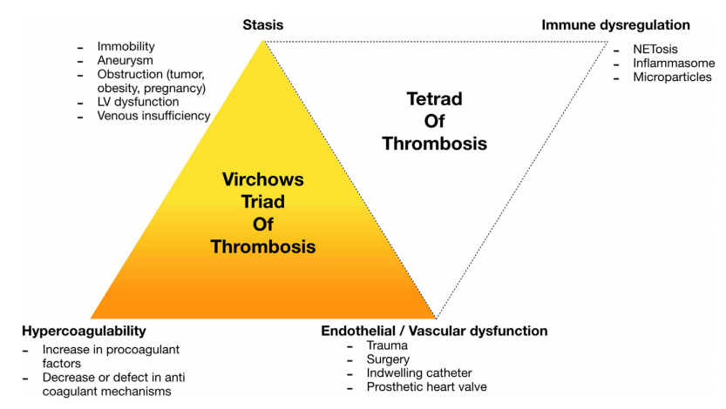

Slide 16
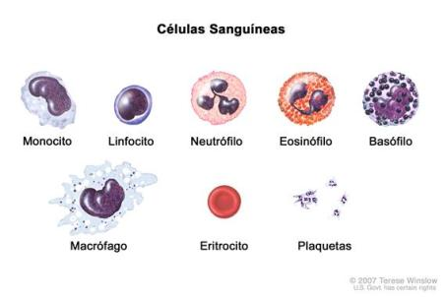

Slide 17
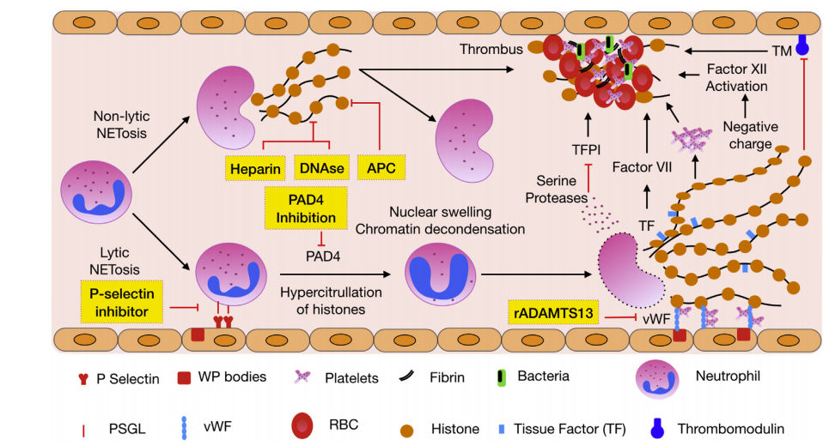
Los neutrófilos sufren procesos de activación y liberación de su material nuclear formando estructuras denominadas trampas extracelulares de neutrófilos o “neutrophil extracellular traps (NET)”

Slide 18
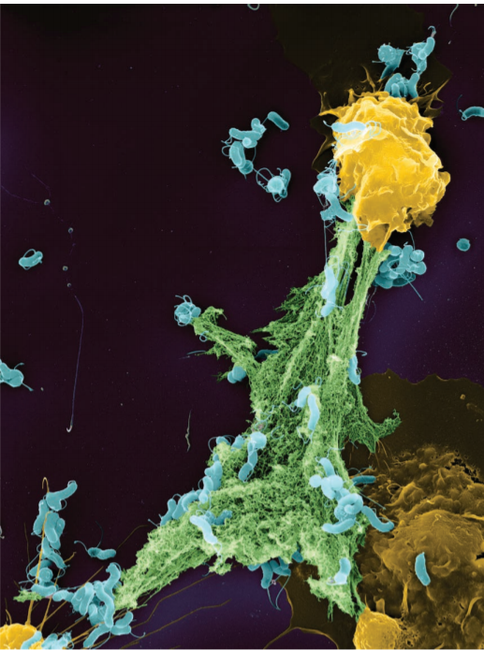
EUTRÓFILO

Slide 19
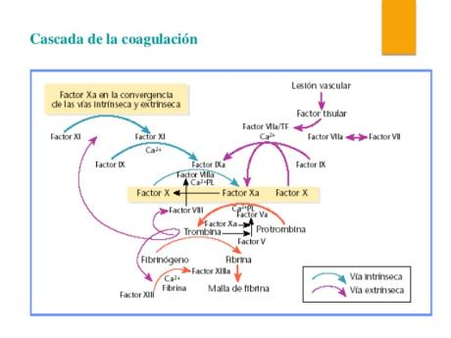

Slide 21
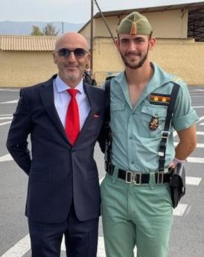

Slide 22
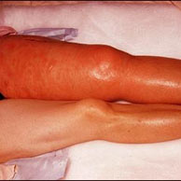
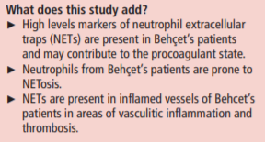

Slide 23
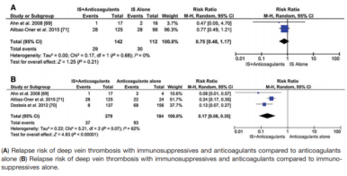

Slide 24
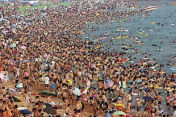
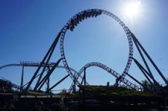
CUÁNDO HACEN LA TVP

Slide 25
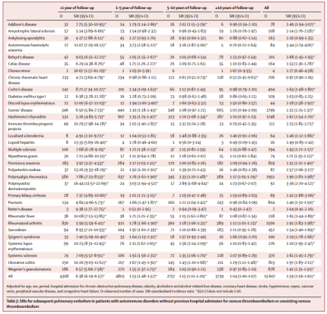
33 enfermedades autoinmunes
SIR (standardized incidence rates)

Slide 26
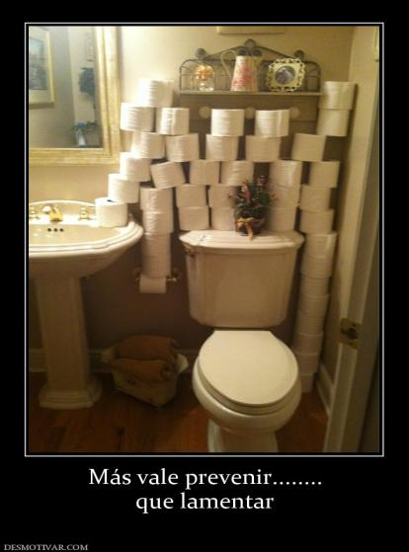
Profilaxis ETEV en EAS
¿Todos?
¿Mucha inflamación?
¿Sólo ingresados?
¿AAS? ¿HBPM? ¿HCQ?

Slide 27
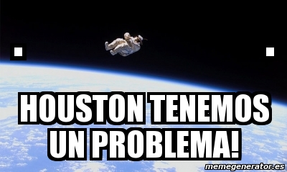

Slide 28
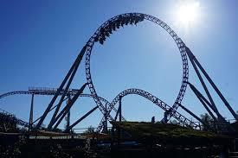
There are insufficient data to make confident recommendations about the management of recurrent VTE prevention in patients with autoimmune diseases in general.
Patients with cancer associated VTE are generally treated with anticoagulation indefinitely unless the risk of bleeding is exceedingly high or cure has been assumed
However, we must also consider the observation that VTE risk in patients with autoimmune disease is related to disease activity and, therefore, assuming a constant hazard after an unprovoked VTE is problematic

Slide 29
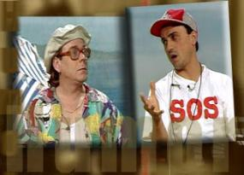
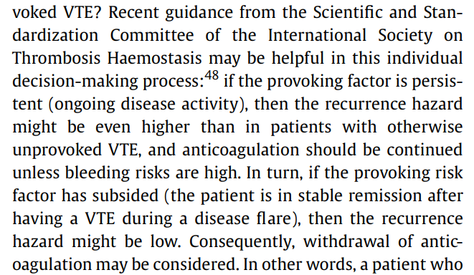
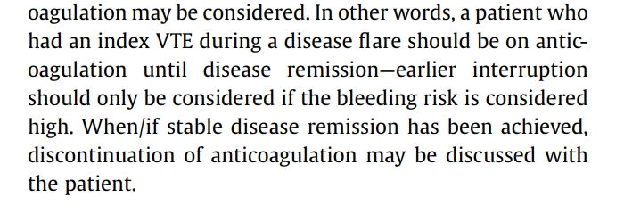

Slide 30
